Slide 1
Andy Warhol

Slide 2
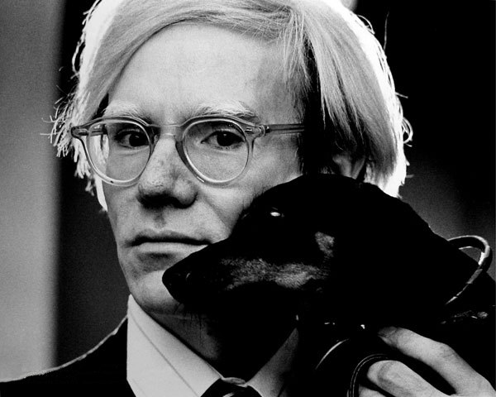

Slide 3
Američki umjetnik Andy Warhol glavni je predstavnik pokreta
pop art !

Slide 4
POP ART
od engleski: popular art = popularna, pučka umjetnost je umjetnički stil koji se javio u Velikoj Britaniji i SAD-u 1950-ih, a vrhunac dosegao 1960.-ih godina

Slide 5
Umjetnici su na razinu umjetnosti počeli uzdizati oblike iz svakodnevnog života, banalne i trivijalne likovne pojave, stvari naprosto kojima je suvremeni čovjek na svakom koraku bio okružen. Od stripa i reklamnih oglasa, naljepnica na konzervama s hranom ili bocama, likovima u ilustriranim časopisima, do izrazito primitivnih i masovno proizvedenih predmeta svakidašnje uporabe – sve je postalo temom umjetničke slike.

Slide 6
Andy Warhol (1930.-1987.) - svojim slikama najpopularnijih proizvoda i osoba je minimalizirao umjetnikov rad. On je javno slavio američki konzumerizam u svojim ponavljajućim segmentima prizora ikona popularne kulture (Campbell juhe, Marilyn Monroe ili Elvis Presleya).

Slide 7
Počeo je sa slikama junaka stripova, a vidjevši da nije jedini koji u toj temi vidi motiv za svoje radove, počinje slikati svakodnevne objekte – poput poznate crveno-bijele limenke juhe od rajčice Campbell soup, boce Coca-Cole ili pak inspiraciju pronalazi u glumici Marilyn Monroe.

Slide 8
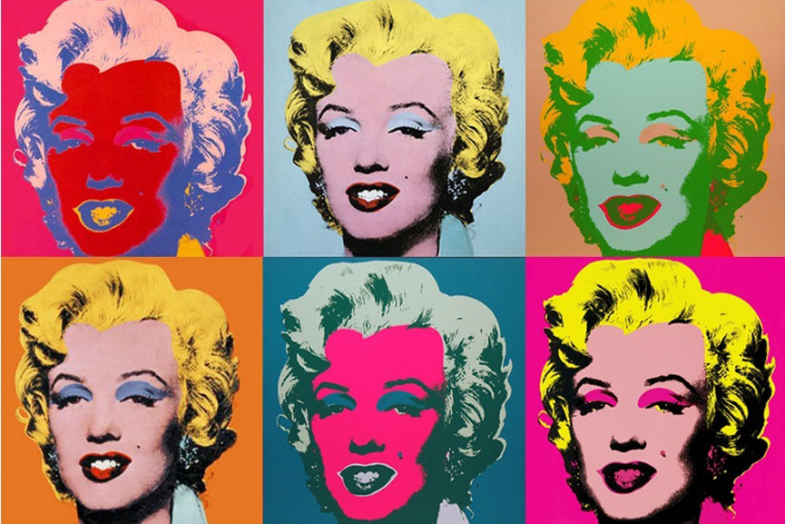

Slide 9
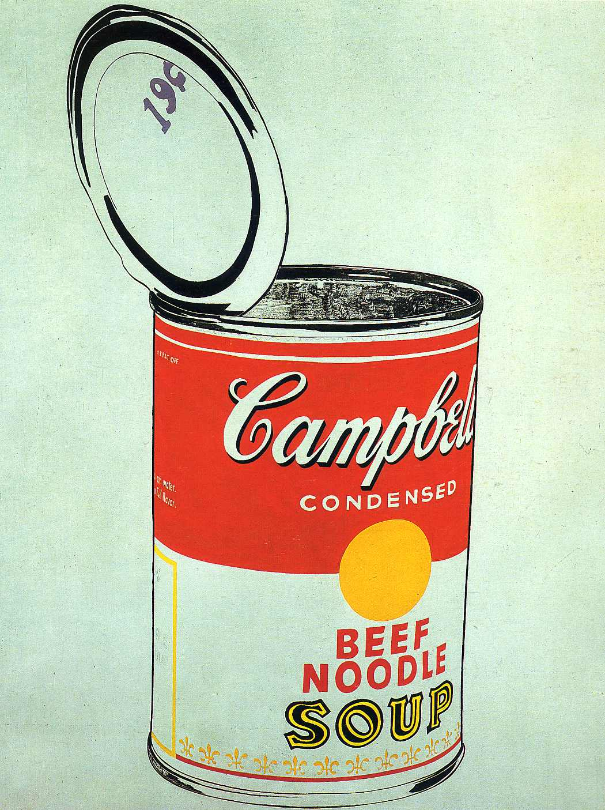

Slide 10
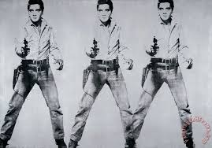
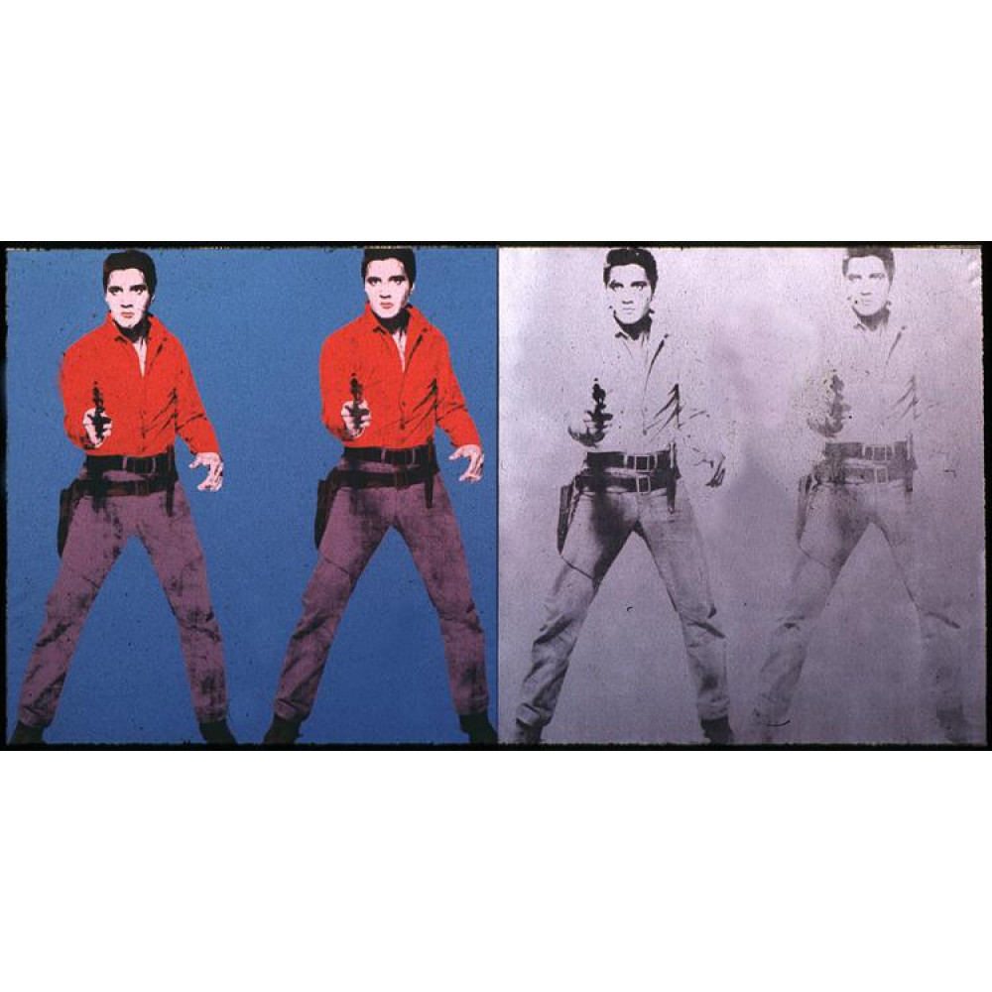

Slide 11
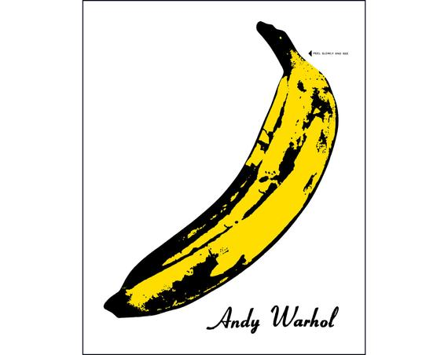

Slide 12
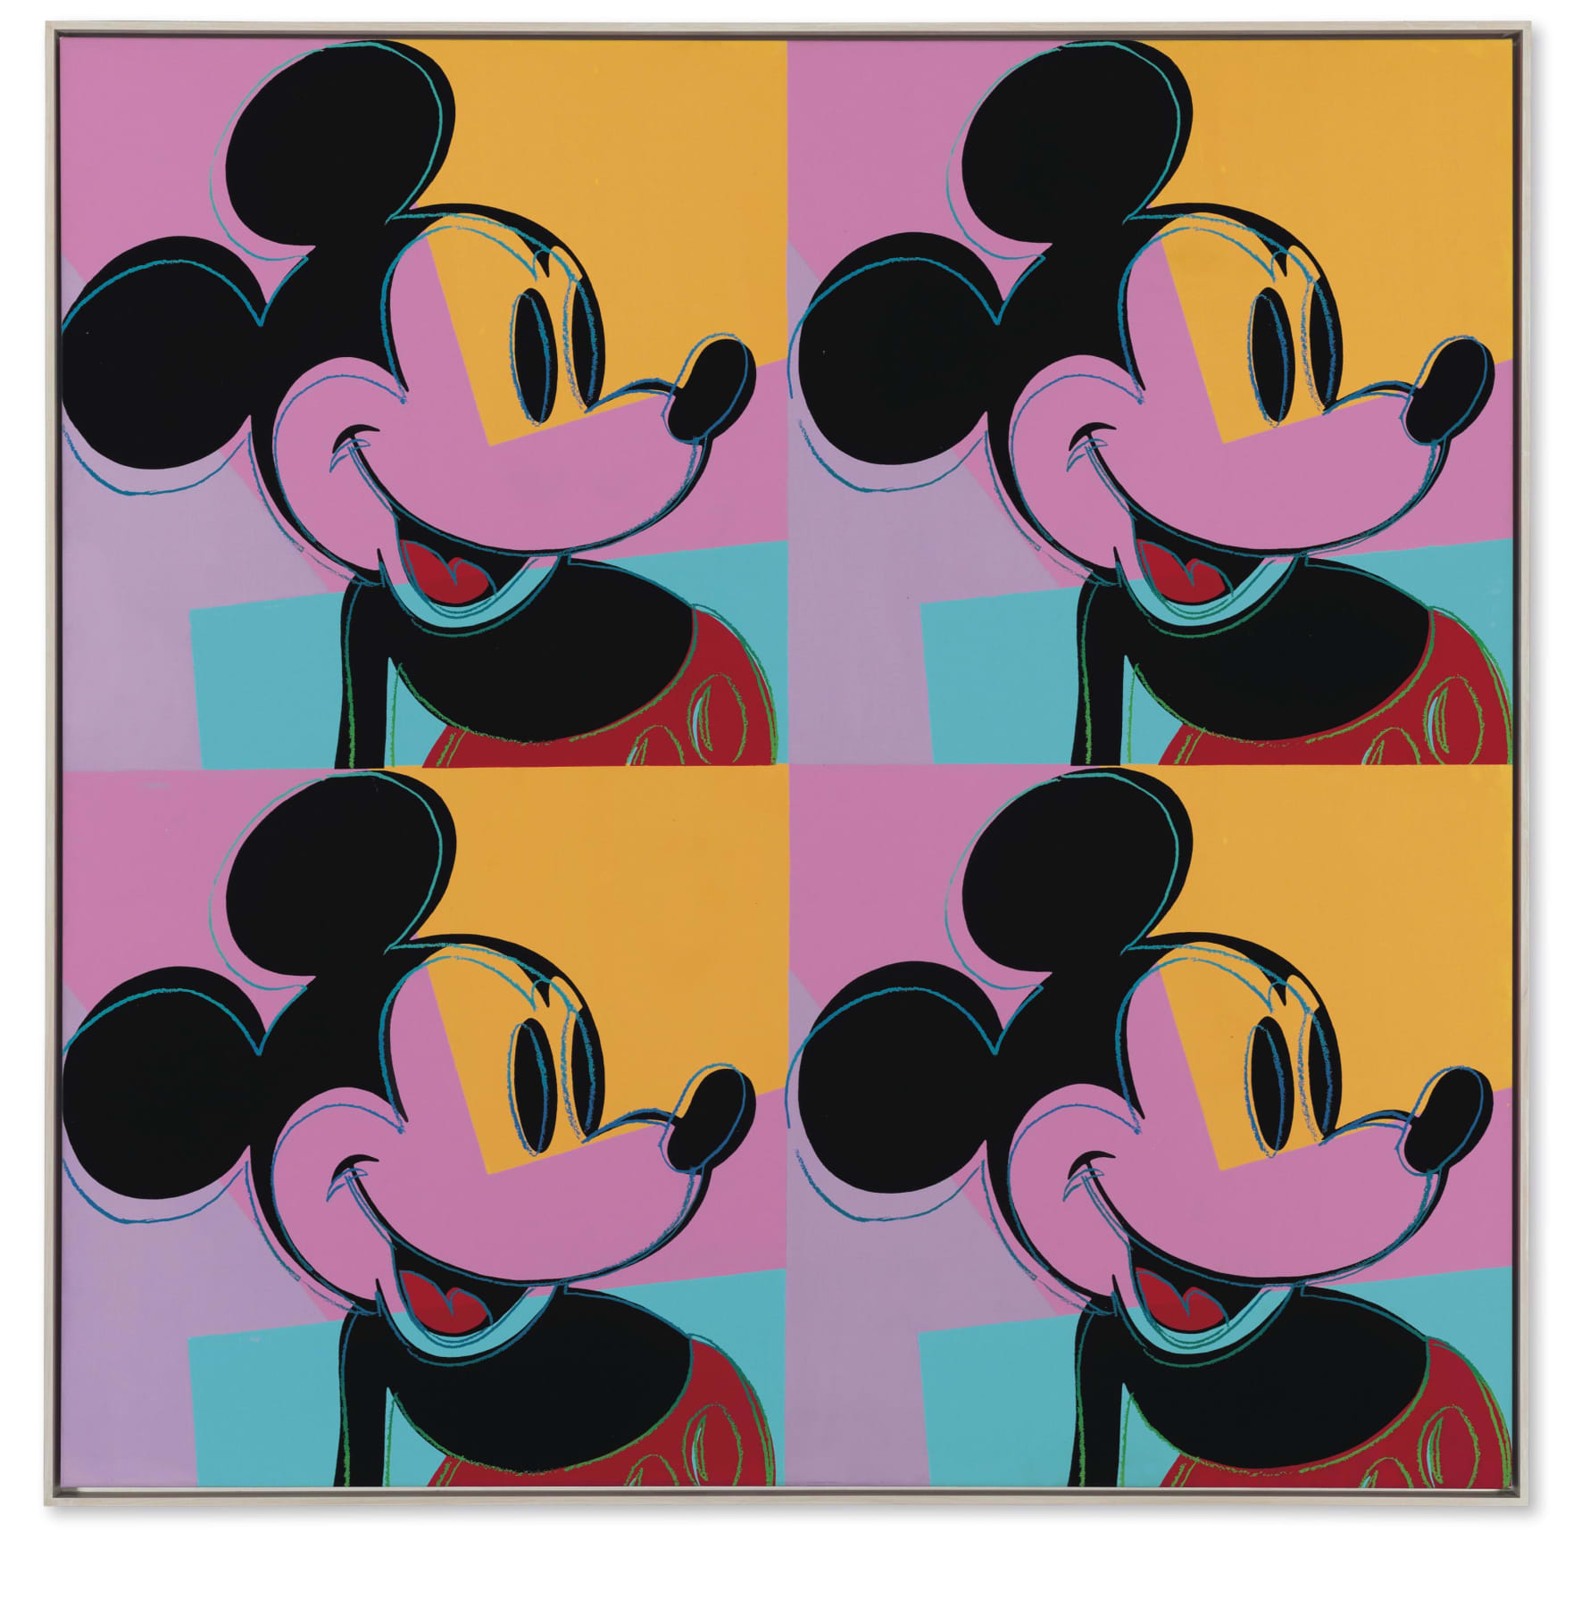

Slide 13
Umjetnost POP ARTA
Odnos slike i teksta
Vrijednosti potrošačkog društva
Suvremena umjetnost
Učenici se izražavaju tehnikom akril, tempera

